Slide 1
MODUL IV PBO I Membuat Kelas II
Oleh:
Tim Dosen PBO I TI USD
Jurusan Teknik Informatika
Universitas Sanata Dharma

Slide 2

Kompetensi
Mahasiswa memahami
Deklarasi Kelas
Membuat Obyek
Metode
Enkapsulasi

Slide 3
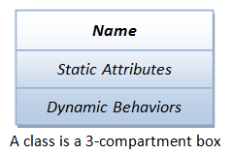
Belajar dari Minggu lalu
Rancangan sebuah class

Slide 4
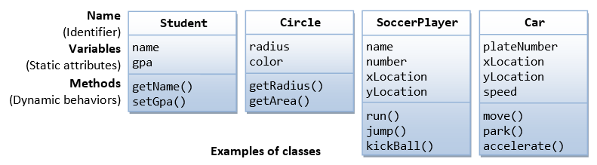
Contoh

Slide 5
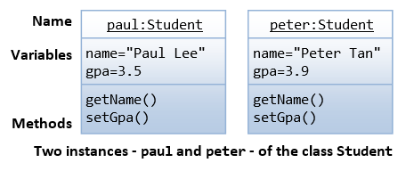
Contoh objek

Slide 6
Implementasi
public class Circle { // class name
double radius; // variables
String color;
double getRadius() { ...... } // methods
double getArea() { ...... }
}
public class SoccerPlayer { // class name
int number; // variables
String name;
int x, y;
void run() { ...... } // methods
void kickBall() { ...... }
}

Slide 7
Contoh konkrit
// Bentuk objek c1 dari kelas Circle()
Circle c1 = new Circle ();
// Gunakan operator titik (dot) untuk mengisi data objek
c1.radius = 5.0;
c1.color = "blue";
// Gunakan juga operator titik (dot) untuk mengakses metode
System.out.println(c1.getArea());
System.out.println(c1.getRadius());

Slide 8
ENKAPSULASI

Slide 9
Apakah Enkapsulasi itu ?
OBYEK
GET AGE
METHOD
GET AGE
NAME: MARK
DOB: 14/02/64
JOB: LECTURER
X
CHANGE JOB
METHOD
CHANGE JOB

Slide 10
Penyembunyian Informasi dan Visibility Modifiers
Modifiers public dan private disediakan untuk mengakses data member atau variabel instance dan metode.
Jika sebuah komponen kelas (data member atau metode) dideklarasikan sebagai private, kelas klien tidak dapat mengakesnya
Jika sebuah komponen kelas (data member atau metode) dideklarasikan sebagai public, kelas klien dapat mengakesnya
Detil internal dari suatu kelas dideklarasikan private dan disembunyikan dari klien untuk menjaga keamanannya → ini disebut penyembunyian informasi (information hiding).
Notes:
The visibility modifiers dictate the accessibility of class components by the clients. Anything that is considered as internal details should be declared as private and hidden from the clients. For example, exactly how a MobileRobot moves is an internal detail. All the client cares is that a mobile robot is set in motion when its method move is called.
Public methods of a class determines the behavior of its instances. Internal details are implemented by private methods and private data members.

Slide 11
Contoh Aksesibilitas
class ServiceMain{
..........
Service obj = new Service();
obj.memberOne = 10;
obj.memberTwo = 20;
obj.doOne();
obj.doTwo();
…
class Service { public int memberOne; private int memberTwo;
public void doOne() {
…
} private void doTwo() {
…
}
}
Klien
Service
Notes:
This is a simple example of public and private modifiers. See how the client can access the public data member and method.

Slide 12
Data Member Harus Private
Data member adalah implementasi dari detil suatu kelas, maka mereka harus tidak boleh nampak oleh klien → deklarasikan sebagai private
Perkecualian: Konstanta dapat (harus) dideklarasikan sebagai public jika memang dimaksudkan untuk digunakan secara langsung oleh metode di luar kelas tersebut.
Notes:
If a data member is declared public then a client can make changes directly that can affect the internal operation adversely. Hide the component that needs to be hidden to maintain the integrity of the class. Although class constants should be declared public when direct access to them is desired, please note that once a constant is declared public, its name cannot be changed without affecting the client code that made a direct access. So it is important to derive a good name that you don’t have to come back and change it.

Slide 13
Panduan untuk Menentukan Visibility Modifiers
Panduan untuk menentukan visibility data member dan metode :
Deklarasikan kelas dan variabel instance sebagai private
Deklarasikan kelas dan metode instance sebagai private jika mereka digunakan hanya oleh metode dalam satu kelas yang sama
Deklarasikan konstanta dalam kelas sebagai public jika dimaksudkan untuk dapat dibaca oleh program klien secara langsung.
Deklarasikan konstanta dalam kelas sebagai private jika digunakan hanya untuk kepentingan internal kelas tersebut.

Slide 14
Notasi Diagram untuk Visibility
RekeningVer2
saldo : int
namaPemilik : String
+tambah(double) : void
+ambil(double) : void
+getSaldo() : int
+ getNamaPemilik() : String
public –> simbol plus (+)
private –> simbol minus (-)
Notes:
If we include both the private and public components, then we use the plus symbol for public and the minus symbol for private.

Slide 15
Contoh Penggunaan Konstanta dalam Kelas
class Dadu {
private static final int MAX_ANGKA = 6;
private static final int MIN_ANGKA = 1;
private static final int NO_ANGKA = 0;
private int angka;
public Dadu( ) {
angka = NO_ANGKA;
}
//Lempar dau
public void lempar( ) {
angka = (int) (Math.floor(Math.random() *
(MAX_ANGKA - MIN_ANGKA + 1)) + MIN_ANGKA);
}
//Kirim angka hasil lemparan dadu
public int getAngka( ) {
return angka;
}
}

Slide 16
Variabel Lokal
Variabel lokal dideklarasikan dalam suatu deklarasi metode dan digunakan sebagai layanan sementara, seperti untuk menyimpan hasil perhitungan antara
public double ubah(int bilangan) {
double hasil;
hasil = Math.sqrt(bilangan * bilangan);
return hasil;
}
Variabel lokal

Slide 17
Variabel Lokal, Parameter & Data Member
Sebuah identifier yang ada dalam suatu metode dapat berupa variabel lokal, parameter, atau data member.
Aturannya:
Jika terdapat deklarasi variabel lokal atau suatu parameter, maka identifier merujuk ke variabel lokal atau parameter tsb
Jika tidak, jika terdapat deklarasi data member yang sesuai, maka identifier merujuk ke data member tsb.
Jika tidak, maka pasti akan terjadi error karena tidak ada deklarasi yang sesuai.

Slide 18
Contoh Kesesuaian
class MusicCD {
private String artist;
private String title;
private String id;
public MusicCD(String name1, String name2) {
String ident;
artist = name1;
title = name2;
ident = artist.substring(0,2) + "-" +
title.substring(0,9);
id = ident;
}
...
}
Notes:
Here’s an example on how the matching declaration is found.

Slide 19
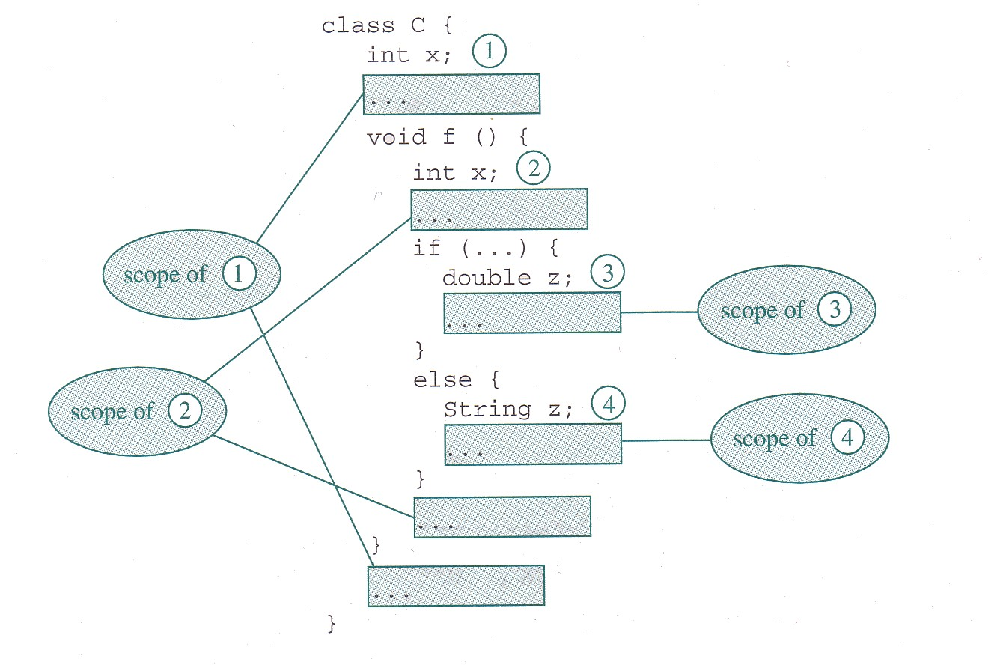
Contoh Ruang Lingkup

Slide 20
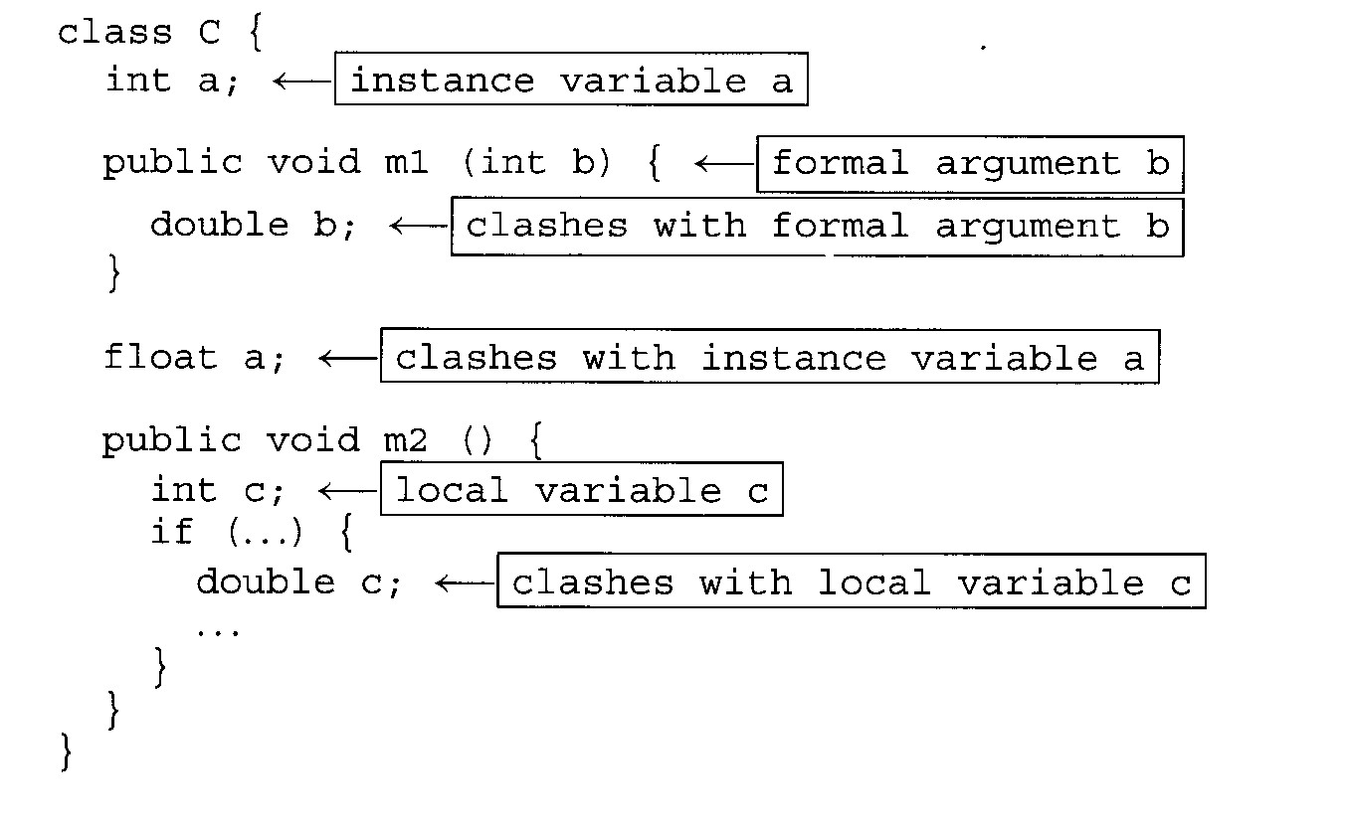
Deklarasi Variabel Salah

